Slide 1
Chương 1: Kiến thức cơ bản
Lập trình mạng
TS. Trần ngô như khánh

Slide 2
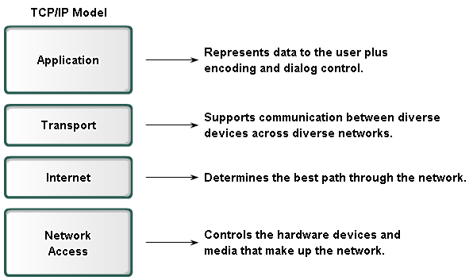
Mô hình TCP/IP

Slide 3
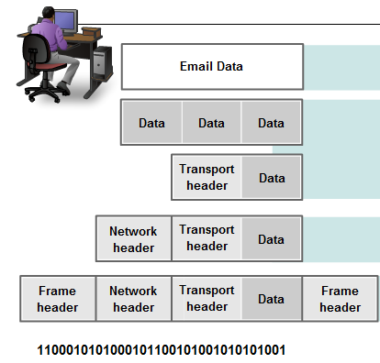
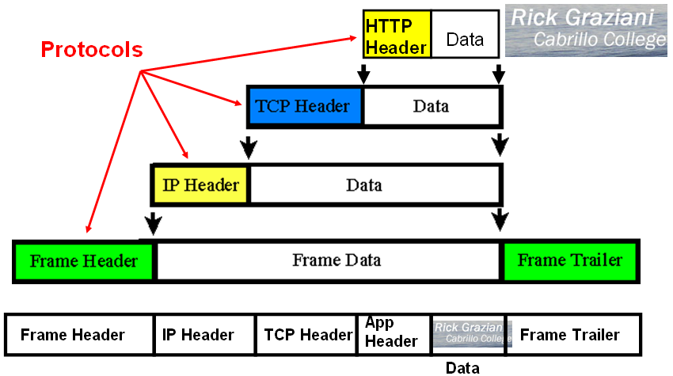
Đóng gói dữ liệu

Slide 4
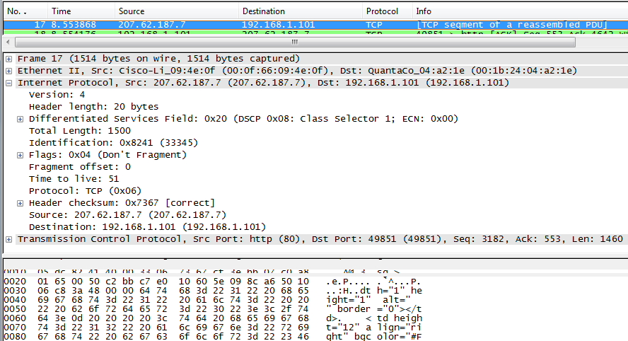
Kiểm tra gói tin bằng Wireshark

Slide 5
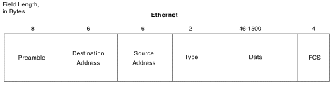
Giao thức Ethernet

Slide 6
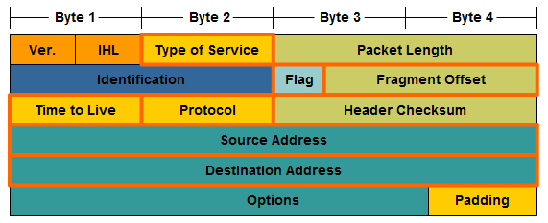
Giao thức IP
Gói tin IP

Slide 7
Giao thức TCP

Slide 8
Giao thức TCP
Đặc điểm:
Connection Oriented
Flow control
Reliability
TCP Port
Các pha trong một phiên làm việc của TCP
Tạo kết nối
Duy trì phiên làm việc
Đóng kết nối

Slide 9
Giao thức UDP

